Slide 1
KULIAH AGAMA ISLAM PER TEMUAN 6
K E R A N G K A D A S A R A J A R A N I S L A M

Slide 2
Kerangka memiliki beberapa arti, di antaranya adalah garis besar dan rancangan (KBBI, 2001: 549).
Kerangka dasar berarti garis besar atau rancangan yang sifatnya mendasar.
Kerangka dasar ajaran Islam maksudnya adalah garis besar atau rancangan ajaran Islam yang sifatnya mendasar, atau yang mendasari semua nilai dan konsep yang ada dalam ajaran Islam.

Slide 3
Kerangka dasar ajaran Islam sangat terkait erat dengan tujuan ajaran Islam.
Secara umum tujuan pengajaran Islam atau Pendidikan Agama Islam (PAI), khususnya di perguruan tinggi adalah membina mahasiswa agar mampu memahami, menghayati, meyakini, dan mengamalkan ajaran Islam sehingga menjadi insan Muslim yang beriman, bertakwa kepada Allah Swt., dan berakhlak mulia.
Untuk mencapai tujuan tersebut, maka kerangka dasar ajaran Islam meliputi tiga konsep kajian pokok, yaitu aqidah, syariah, dan akhlak. Tiga kerangka dasar ajaran Islam ini sering juga disebut dengan tiga ruang lingkup pokok ajaran Islam atau trilogi ajaran Islam

Slide 4

KERANGKA DASAR AJARAN ISLAM
sebuah kontradiksi
kerangka dasar Islam: rancangan ajaran Islam yang sifatnya mendasar
Ajaran Islam: sekumpulan pesan ketuhanan yang diterima Nabi Muhammad SAW untuk disampaikan kepada manusia sebagai petunjuk perjalanan hidupnya semenjak lahir hingga mati
Pokok Ajaran Islam: Aqidah, Syari’ah, Akhlak.

Slide 5

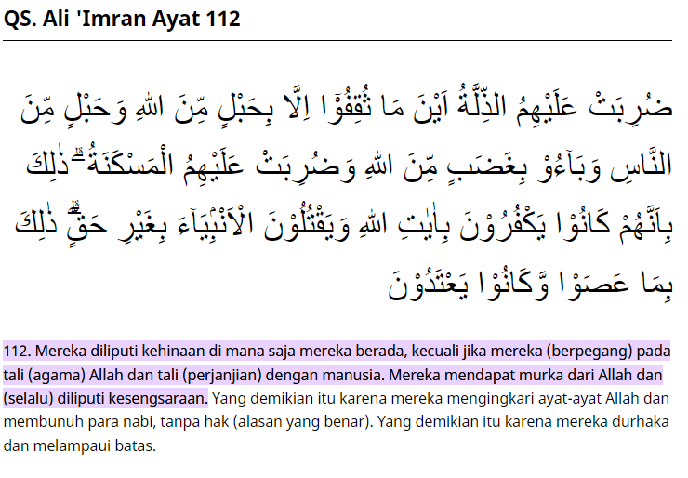
HUBUNGAN AQIDAH, S YARIAH & AKHLAK DALAM PERILAKU
MANUSIA
Q.S Ali Imran (3):112
Aqidah: berpegang teguh pada tali Allah
Syari’ah: aktivitas berpegang teguh ajaran Allah & perjanjian dengan manusia
Akhlak: kemanfaatan yang dirasakan oleh manusia lain

Slide 6

A Q I D A H
asal kata: “Aqoda, ya’qidu, aqidatan”-simpulan, ikatan, sangkutan, perjanjian, dan kokoh.
An-Nisa (4): 33, Al-Maidah (5): 1 & 89

Slide 7
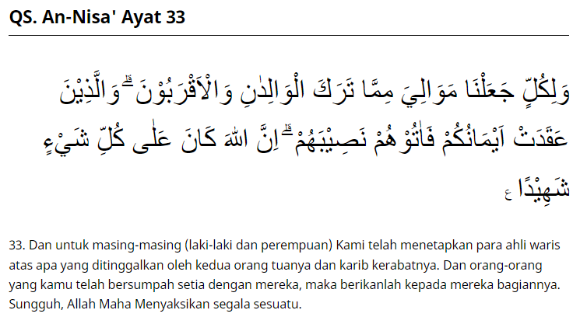
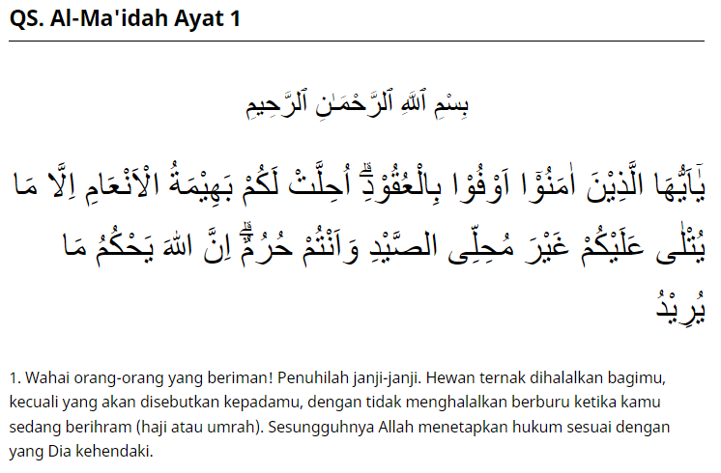
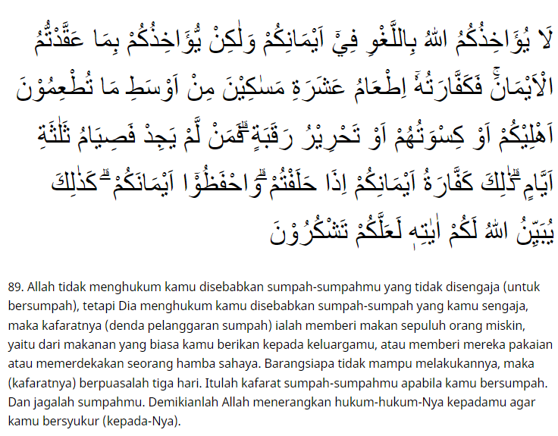

Slide 8
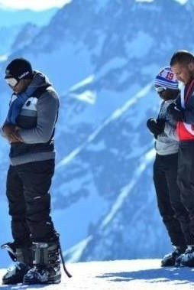
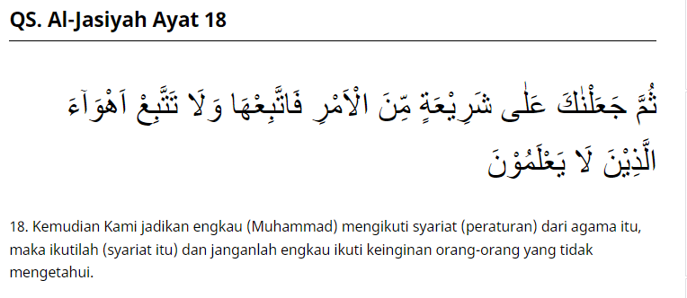
S YA R I ’ A H
Asal kata: Syara’a, yasyra’u, syari’an-membuat undang2, menerangkan rute perjalanan, adat kebiasaan, jalan raya.
Syara’a, yasyra’u, syuruu’an-masuk ke dalam air memulai pekerjaan, jalan ke air, layar kapal, dan tali panah (mahmud Yunus, 1989:195)
Ruang lingkup: Vertikal-kpd Allah & Horizontal-Muamalat dengan manusia
Al-jatsiyah:18

Slide 9

A K H L A K
asal kata: khalaqa, yakhuqu, khalqan- membuat, atau menjadikan sesuatu.
Akhlak (tunggal: khuluq)- perangai (Mahmud Yunus 1989:120)

Slide 10

“Tidakkah kamu perhatikan bagaimana Allah telah membuat perumpamaan kalimat yang baik seperti pohon yang baik, akarnya teguh dan cabangnya (menjulang) ke langit, pohon itu memberikan buahnya pada setiap musim dengan seizin Tuhannya. Allah membuat perumpamaan-perumpamaan itu untuk manusia supaya mereka selalu ingat”.
–Q.S IBRAHIM (14): 24-25

Slide 11
Aqidah, Syariah, dan Akhlak pada dasarnya merupakan satu kesatuan dalam ajaran islam. Ketiga unsur tersebut dapat dibedakan tetapi tidak bisa dipisahkan.
Muslim yang baik adalah orang yg memiliki aqidah yg lurus dan kuat yg mendorongnya untuk melaksanakan syariah yg hanya ditujukan pada Allah sehingga tergambar akhlak yg terpuji pada dirinya.

Slide 12
Atas dasar hubungan itu, maka seseorang yg melakukan suatu perbuatan baik, tetapi tidak dilandasi oleh aqidah atau keimanan, maka orang itu termasuk ke dalam kategori kafir.
Seseorang yg mengaku beraqidah atau beriman, tetapi tidak mau melaksanakan syariah, maka orang itu disebut fasik.
Sedangkan orang yg mengaku beriman dan melaksanakan syariah tetapi dengan landasan aqidah yg tidak lurus disebut munafik.

Slide 13
Aqidah, syariah, dan akhlak dalam Al-Qur’an disebut iman dan amal saleh.
Iman menunjukkan makna aqidah, sedangkan
amal saleh menunjukkan pengertian syariah dan akhlak

Slide 14
Seseorang yg melakukan perbuatan baik, tetapi tidak dilandasi Aqidah, maka perbuatannya hanya dikategorikan sebagai perbuatan baik.
Perbuatan baik adalah perbuatan yg sesuai dengan nilai-nilai kemanusiaan, tetapi belum tentu dipandang benar menurut Allah.
Sedangkan perbuatan baik yg didorong oleh keimanan terhadap Allah sebagai wujud pelaksanaan syariah disebut amal saleh. Kerena itu didalam Al-Qur’an kata amal saleh selalu diawali dengan kata iman

Slide 15
Simpulan
Semua persoalan yang dihadapi oleh umat manusia dapat ditemukan tuntunannya secara eksplisit atau implisit dalam Al-Quran dan Sunnah Nabi Muhammad SAW.
Islam menyatukan dalam tuntunan akidah, syariah dan akhlak, ketiganya merupakan satu kesatuan yang tidak boleh dipisahkan, dan di situlah letak kekuatan Islam.

